Slide 1
Value For Money :
FAQ et Communications Clients
Direction Marketing
Document interne – ne pas remettre au client
25 janvier 2024

Slide 2
Value For Money
FAQ
  Pour quelles raisons un support d’investissement est-il déréférencé ?
  Pour simplifier, les critères qui aboutissent au déréférencement d’un support d’investissement sont les suivants :
    Le support présente des frais supérieurs de plus de 33% à la moyenne du marché,
    La performance du support sur les 5 dernières années a été inférieure à la performance moyenne observée sur le marché pour un support de même catégorie,
    La société de gestion du support concerné n’a pas souhaité réduire ses frais de manière satisfaisante.
    C’est dans le cas où l’ensemble de ces critères sont réunis que le support peut être déréférencé.
  Q : Quelles sont les actions à mener en cas de sollicitation d’un client ?
  Le client peut réaliser en toute autonomie ces opérations via DEI (sous réserve de son éligibilité et d’une connaissance client à jour) ou se rapprocher de son conseiller, qui devra alors réaliser un nouveau parcours conseil (voir question suivante) avec son client, afin de lui proposer soit :
    Pour les versements programmés : Modifier son plan de versement programmé en remplaçant ou en supprimant le support à déréférencer.
    Pour les arbitrages automatiques, choisir un nouveau support d’investissement éligible à son contrat et à cette option.
    Pour la détention en UC libre sans versement programmé ou arbitrage automatiques :
      Proposer au client un arbitrage vers les portefeuilles modèles
      Proposer au client de déléguer la gestion de son contrat. Confier le portefeuille du client à un gérant lui permettra d’être mieux conseillé et d’éviter les souscriptions vers des fonds avec une mauvaise performance nette de frais.
  Dans tous les cas, il convient de rassurer le client sur le fait qu’il n’y a pas d’urgence à arbitrer ses fonds si cela répond à ses besoins et objectifs

Slide 3
Value For Money
FAQ
  Q : Dois-je réaliser un parcours conseil via l’outil LEA/O2S ?
  Oui, le devoir de conseil en assurance vie doit être mis à jour lors de chaque modification significative du contrat. Il conviendra de vérifier l’adéquation du placement avec la situation patrimoniale et fiscale, l’horizon de placement ou de projet, l’expérience et la connaissance du client en matière financière, sa sensibilité aux sujets de la finance durable, sa tolérance au risque et sa capacité à subir des pertes.
  De plus, le parcours LEA/O2S permet de satisfaire les obligations règlementaires en matière de conseil.
  Compléter ou actualiser si besoin le Document de Connaissance Client remis au client en phase pré-contractuelle.
Q : Que se passe-t-il si le client ne fait rien ?
  L’option programmée est maintenue, toutefois il convient de l’inciter à modifier ou supprimer le ou les supports déréférencés puisqu’il(s) ne présente(nt) pas un rapport frais/performance satisfaisant.
Q : Les fonds déjà investis sur un support déréférencé doivent-ils être arbitrés vers d’autres supports ?
  Il n’y a pas d’obligation réglementaire à procéder à l’arbitrage des fonds investis sur des supports déréférencés, toutefois pour les mêmes raisons indiquées à la question précédente, il peut être opportun de procéder à une réallocation du capital constitué sur le contrat.
Q : Est-ce que le client peut réaliser de nouveaux versements/arbitrages sur un support déréférencé ?
  Non, le déréférencement d’un support d’investissement signifie qu’il ne peut plus faire l’objet de nouveaux versements libres ni d’arbitrage en entrée.

Slide 4
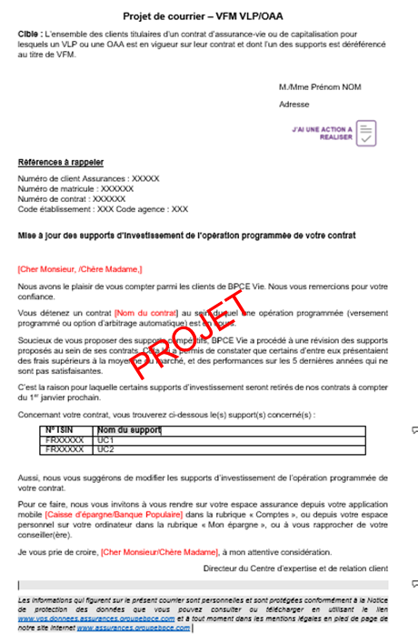
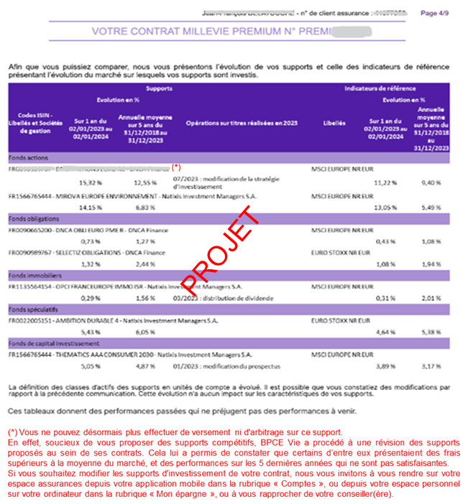
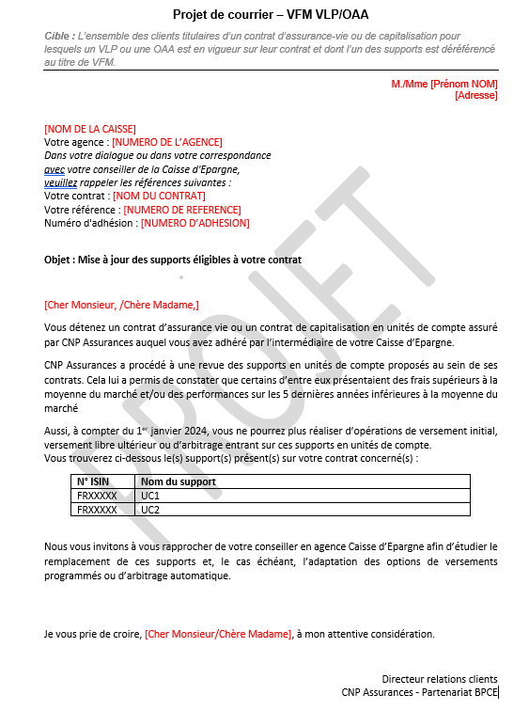
Value For Money
Communications
Courrier d’information BPCE vie
Exemple relevés de situation annuelle BPCE vie
Courrier d’information CNP assurances

